Slide 1


Trabajo Fin de Máster Máster en Ciencia de Datos e Ingeniería de Datos en la Nube Análisis del sentimiento en las redes sociales
Autor: Tomás Pérez Campayo
Tutor: Juan Ignacio Alonso

Slide 2
Índice
Objeto del proyecto
Arquitectura
Amazon Web Services
Serverless Framework
Resultados
Preguntas

Slide 3
Objeto del proyecto
Implementar un sistema basado en servicios AWS capaz de recabar datos sobre el SARS-COV-2 de la red social Twitter y analizar la polaridad (sentimiento).
Replicar arquitectura y funcionamiento del sistema anterior utilizando Serverless Framework
Realizar un cruce de datos estáticos con los obtenidos en la red social.

Slide 4
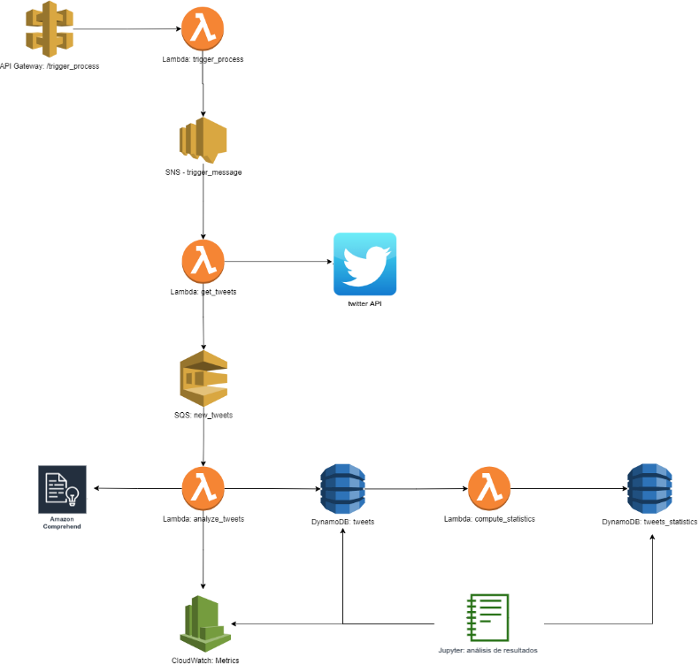
Arquitectura

Slide 5
Amazon Web Services
DEMO

Slide 6
Serverless Framework
DEMO

Slide 7
Resultados
Libreta Jupyter

Slide 8
PREGUNTAS

